Slide 1
Visio
La Chaussure Intelligente

Slide 2
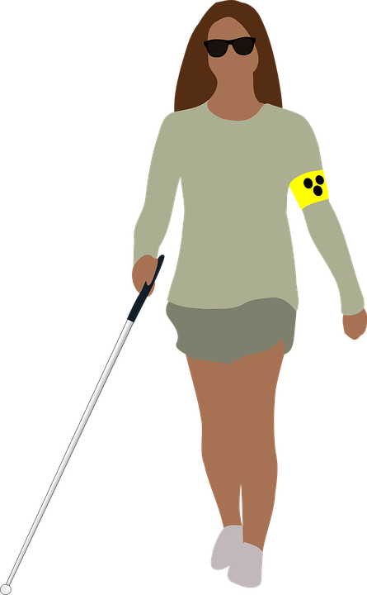
Problèmes de notre clientèle
Difficultés de Déplacement
Discrimination Sociale
Insécurité

Slide 3
Notre solution
Visio, la chaussure intelligente
Une chaussure esthétique, fiable et économique
Mobilité réformée
Autonomie renforcée
Sécurité améliorée

